Slide 1

RECYCLER VIEW
Nguyễn Đăng Vĩnh OE25

Slide 2
Giới thiệu
Các kỹ sư của Google đã nghĩ về lợi ích của việc tái sử dụng (recycling) và nhận ra rằng Android cũng chạy hiệu quả hơn nếu các component có thể nó tái chế/tái sử dụng. Kết quả của nguồn cảm hứng đó là sự ra đời của RecylerView.
Được giới thiệu lần đầu tiên trong bản Android L (API 21). Đây là một View Group có chức năng tương tự ListView nhưng tỏ ra mạnh mẽ và linh hoạt hơn rất nhiều.

Slide 3
So sánh với ListView
ListView | RecyclerView
Chỉ thể hiện theo chiều dọc | Thể hiện được theo chiều dọc, ngang, grid, staggerd grid
Không bắt buộc sử dụng ViewHolder | Bắt buộc phải sử dụng ViewHolder
Không hỗ trợ nhiều animation | ItemAnimator mạnh trong việc xử lý hoạt họa
Divider không linh hoạt | Hỗ trợ ItemDecoration có thể tùy biến divider
notifyDataSetChanged(), | notifyDataSetChanged() notifyItemInserted(), notifyItemRemoved(), notifyItemChanged()

Slide 4
Các component chính của RecyclerView
RecyclerView có 4 component:
RecyclerView.Adapter
RecyclerView.LayoutManager
RecyclerView.ItemAnimator
RecyclerView.ViewHolder

Slide 5
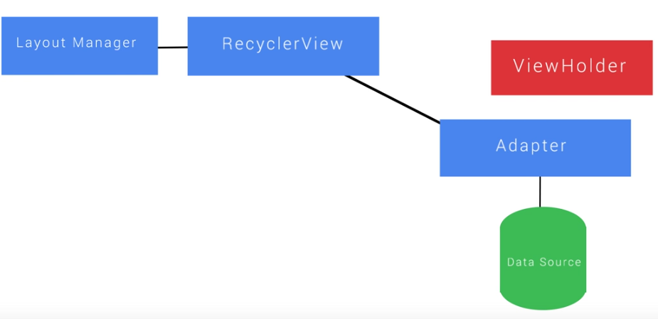
Adapter
Khi tạo custom Adapter chúng ta phải override lại 2 phương thức chính đó là:
onCreateViewHolder: phương thức này dùng để tạo view mới cho RecyclerView. Nếu RecyclerView đã cached lại View thì phương thức này sẽ không gọi.
onBindViewHolder : phương thức này dùng để gắn data và view.
Notes:
Adapter là một thành viên trong RecyclerView Family có nhiệm vụ được giao để lấy dữ liệu từ một tập dữ liệu (ví dụ: một cơ sở dữ liệu hoặc mảng) và chuyển nó vào một cái gì đó gọi là LayoutManager, người có nhiệm vụ trình bày nó cho Người dùng. Cũng giống như listview thì đây là thành phần xử lí data collection (dữ liệu kiểu danh sách) và bind(gắn) những dữ liệu này lên các item của Recyclerview

Slide 6

Layout Manager
LinenarLayoutManager: Hỗ trợ scroll các item theo chiều ngang hay chiều dọc.
GridLayoutManager: Layout các item trong RecyclerView dưới dạng Grid giống như khi chúng ta sử dụng GridView.
StaggerdGridLayoutManager: Layout các item trong ListView dưới dạng Grid so le.
Notes:
Là thành phần có chức năng sắp xếp các item trong RecylerView. Các item scroll dọc hay ngang phụ thuộc chúng ta set LayoutManager này cho RecyclerView. Các class con của LayoutManager:

Slide 7
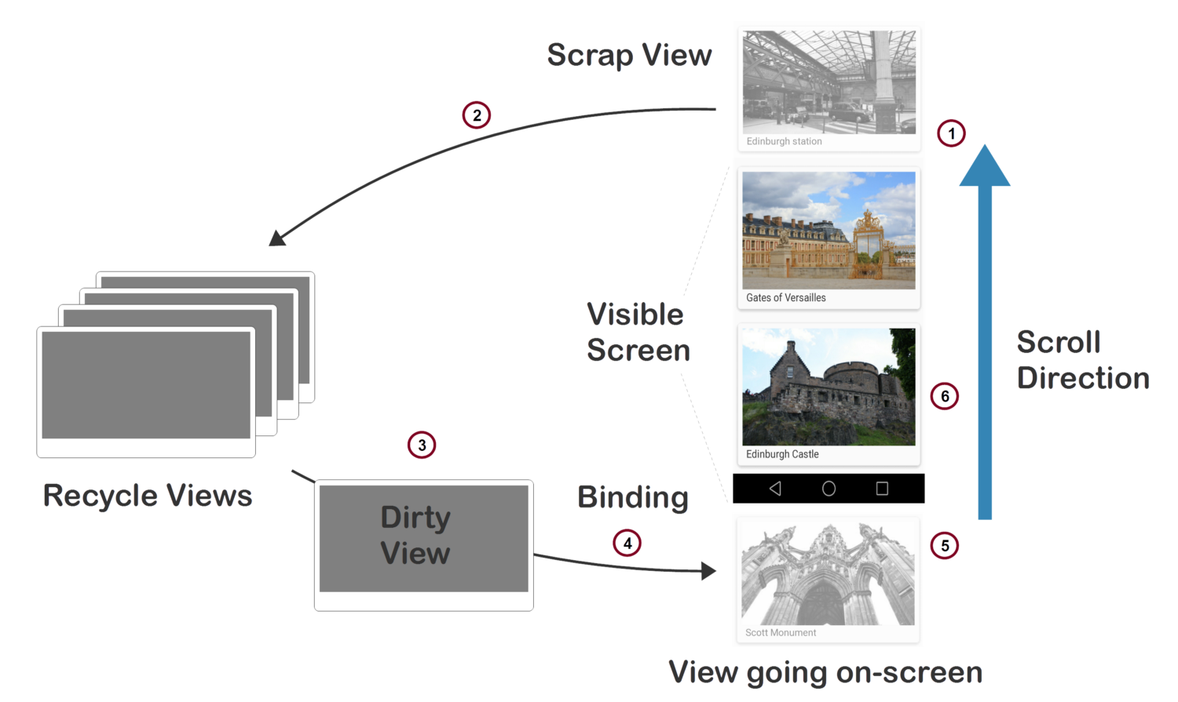
ItemAnimator
ItemAnimator: Là class đại diện, khung sườn của animation trong RecyclerView.
SimpleItemAnimator: class wrapper lại ItemAnimator.
DefaultItemAnimtor: class xử lý animtion mặc định sử dụng trong RecyclerView.
Notes:
ItemAnimator: Là thành phần hỗ trợ animation khi chúng ta add hay remove một item ra khỏi RecyclerView.

Slide 8
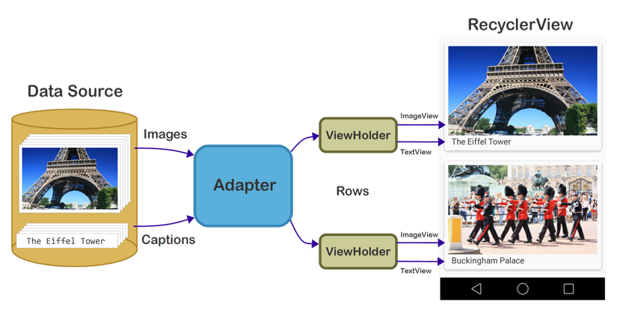
View Holder
Cơ chế hoạt động của ViewHolders: Trong trường hợp bạn cần một View mới, nó sẽ tự động tạo ra ViewHolder object mới để inflate layout và giữ references đó (có thể hiểu như một dạng cache dữ liệu), hoặc nếu View đó đã được tạo trước đó thì nó sẽ tái sử dụng đối tượng từ stack.

Slide 9
DiffUtil
- Nguyên nhân DiffUtil ra đời?
Cơ chế hoạt động?
+ notifyItemChange();
+ notifyItemMoved();
+ notifyItemInserted();
Notes:
Lý do ra đời:
Khi có một danh sách với nhiều phần tử, lại thực hiện nhiều thao tác phức tạp trên đó, không dễ gì biết phần tử nào cần thông báo cho RecyclerView biết để cập nhật và hiển thị cho đúng, lúc đó nếu gọi notifyDataSetChanged() để biết toàn bộ dữ liệu đã thay đổi thì lại gặp vấn đề về hiệu xuất dẫn đến trải nghiệm người dùng kém. Từ lẽ đó, DiffUtil đã ra đời.
Cơ chế hoạt động:
DiffUtil tìm điểm khác nhau giữa 2 list output và list cập nhật (diffing logic), nó sẽ thông báo cho adapter của RecyclerView và tính được số cập nhật tối thiểu. Vì vậy nó vẫn sử dụng các method của RecyclerView.Adapter để thông báo cho adapter cập nhật dữ liệu như:

Slide 10
DiffUtil
Các hàm cần lưu ý khi triển khai DiffUtil:
- getOldListSize()
- getNewListSize()
- areItemsTheSame(int oldItemPosition, int newItemPosition)
- areContentsTheSame(int oldItemPosition, int newItemPosition)
- getChangePayload(int oldItemPosition, int newItemPosition)
Notes:
- getOldListSize() : Nó trả về kích thước của danh sách cũ.
- getNewListSize() : Trả về kích thước của danh sách mới.
- areItemsTheSame(int oldItemPosition, int newItemPosition) : Kiểm tra xem các mục riêng lẻ của danh sách có giống nhau không. Điều này có thể được thực hiện thông qua việc kiểm tra id của chúng.
- areContentsTheSame(int oldItemPosition, int newItemPosition) : Kiểm tra xem nội dung của dữ liệu danh sách có giống nhau không. Phương thức này được gọi bởi DiffUtil chỉ khi areItemsTheSametrả về true.
- getChangePayload(int oldItemPosition, int newItemPosition) : Nếu areItemTheSame trả về true và areContentsTheSame trả về false, DiffUtil gọi phương thức này để trả về sự thay đổi.

Slide 11
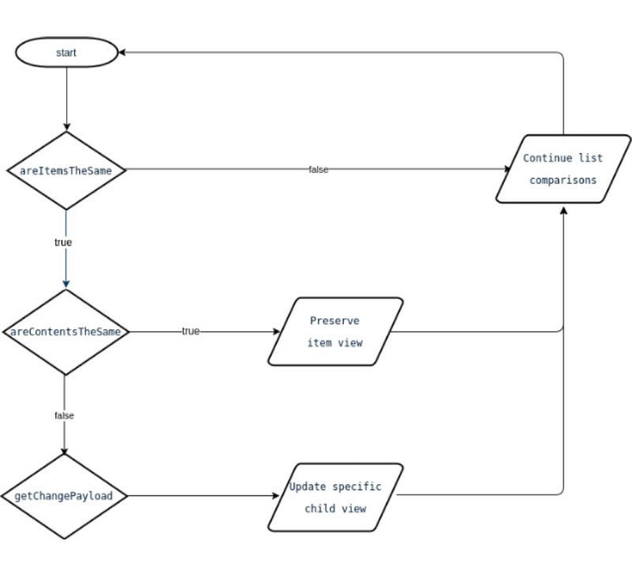
DiffUtil
Notes:
- getOldListSize() : Nó trả về kích thước của danh sách cũ.
- getNewListSize() : Trả về kích thước của danh sách mới.
- areItemsTheSame(int oldItemPosition, int newItemPosition) : Kiểm tra xem các mục riêng lẻ của danh sách có giống nhau không. Điều này có thể được thực hiện thông qua việc kiểm tra id của chúng.
- areContentsTheSame(int oldItemPosition, int newItemPosition) : Kiểm tra xem nội dung của dữ liệu danh sách có giống nhau không. Phương thức này được gọi bởi DiffUtil chỉ khi areItemsTheSametrả về true.
- getChangePayload(int oldItemPosition, int newItemPosition) : Nếu areItemTheSame trả về true và areContentsTheSame trả về false, DiffUtil gọi phương thức này để trả về sự thay đổi.

Slide 12
ListAdapter
ListAdapter là gì?
Cơ chế hoạt động
Notes:
Để sử dụng ListAdapter mới chúng ta update adapter đã tồn tại để nó kế thừa ListAdapter và truyền vào kiểu của Item sẽ show.
Chúng ta không còn cần giữ tham chiếu của một list item vì ListAdapter làm điều này cho bạn. Bất cứ khi nào bạn cần item list, bạn có thể gọi getItem(int).
Bất cứ khi nào bạn cần update adapter, bạn có thể cung cấp một list item mới để nó sử dụng submitList(List) method.
ListAdapter là một class mới trong support library 27.1.0 và đơn giản hóa code cần thiết để làm việc với RecyclerView. Và kết quả mà bạn nhật được là bạn cần viết ít code hơn và recyclerview animation hoạt động tốt hơn.
Nó tự động lưu trữ list item trước và sử dụng DiffUtil để chỉ update những items trong recycler mà có sự thay đổi. Điều này cho hiệu năng tốt hơn vì bạn tránh refreshing toàn bộ list, và có những animation tốt bởi vì chỉ những item thay đổi cần vẽ lại.

Slide 13
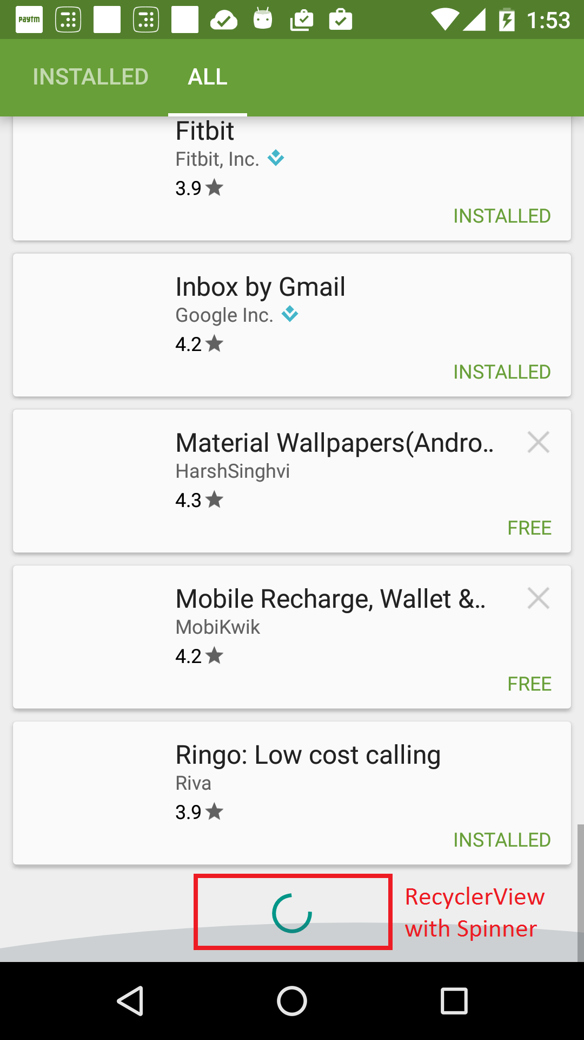
Endless RecyclerView
Endless RecyclerView là gì?
onLoadMore()
addOnScrollListener()
Notes:
là một dạng RecyclerView nhưng nó không load hết các phần tử trong danh sách ngay từ đầu, mà nó sẽ đợi đến khi người dùng scroll đến một điểm nào đó (do lập trình viên quy định) rồi mới load tiếp các phần tử phía sau.
RecyclerView hỗ trợ sự kiện onLoadMore() khi người dùng cuộn đến vị trí cuối cùng của danh sách. Bạn có thể sử dụng nó trong addOnScrollListener() và Override phương thức onLoadMore()

Slide 14
Triển khai
Sử dụng RecyclerView: Để sử dụng 1 RecyclerView cơ bản cần làm những bước sau:
Thêm thư viện Recycler vào gradle build file
Định nghĩ một Moldel class để sử dụng cho Adapter.
Thêm RecyclerView vào Activity để hiển thị Item.
Tạo một custom layout để định nghĩa cách dữ liệu hiển thị.
Tạo Recycler.Adapter và ViewHolder để trả về cách hiển thị Item.
Rằng buộc Adapter và nguồn dữ liệu vào RecyclerView.

Slide 15
ItemTouchHelper
RecyclerView đã cung cấp một cơ chế cho phép chúng ta có thể Drag & Drop, Swipe to dissmiss item. Đây là một điểm mạnh cực kì lớn của RecyclerView mà ListView không có được.
ItemTouchHelper được android giới thiệu để sử dụng các tính năng tuyệt vời trên với một hoạt ảnh mượt mà, đẹp mắt. Nó hoạt động với một RecyclerView và một callback ItemTouchHelper.CallBack

Slide 16
ItemTouchHelper
Những hàm cần lưu ý trong ItemTochHelper.CallBack
getMovementFlags(RecyclerView recyclerView, ViewHolder viewHolder)
onMove(RecyclerView recyclerView, RecyclerView.ViewHolder viewHolder, RecyclerView.ViewHolder target)
onSwiped(RecyclerView.ViewHolder viewHolder, int direction)
Notes:
getMovementFlags(RecyclerView recyclerView, ViewHolder viewHolder): Quyết định những hành động của người dùng, định nghĩa cờ cho phép di chuyển. Có thể trả về cờ thông qua 2 method makeMovementFlags(int, int) và makeFlag(int, int).
onMove(RecyclerView recyclerView, RecyclerView.ViewHolder viewHolder, RecyclerView.ViewHolder target): Method này được gọi khi người dùng kéo item từ vị trí này đến vị trí khác.
onSwiped(RecyclerView.ViewHolder viewHolder, int direction): Trả về khi một item của recyclerview bị biến mất khi swipe.

Slide 17
Triển khai ItemTouchHelper
- Tạo interface lắng nghe sự kiện drag & drop, swipe: ItemTouchListenner.
- Gắn sự kiện drag & drop trong ItemTouchHelper.Callback
- Gắn ItemTouchHelper cho recyclerview
- Update lại adapter của RecyclerView khi có sự kiện thay đổi
Notes:
- Gắn sự kiện drag & drop trong ItemTouchHelper.Callback: mỗi khi người dùng kéo thả hoặc vuốt thì mListener sẽ báo về cho chúng ta thông qua 2 method swipe và onMove chúng ta chỉ cần update lai adapter khi có sự thay đổi về dữ liệu.
- Gắn ItemTouchHelper cho recyclerview: sử dụng method attackToRecyclerView(RecyclerView view) để gắn ItemTouchHelper. Mỗi khi có sự kiện move và swipe ta sẽ gọi tới menthod update giao diện của adapter.
- Update lại adapter của RecyclerView khi có sự kiện thay đổi: Trong lớp adapter ta định nghĩa thêm 2 menthod để xử lý sự kiện là onMove và swipe, đổi chỗ vị trí các item khi drag & drop và xóa item khi swipe thành công.

Slide 18
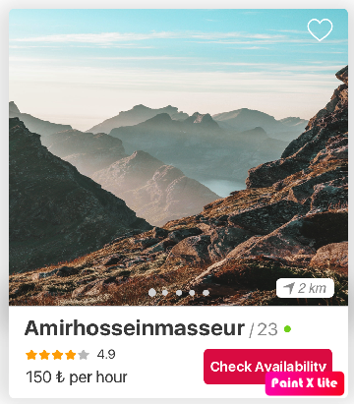
Vấn đề hiệu suất
- recyclerView.setHasFixedSize(true);
- recyclerView.setItemViewCacheSize(20)
- adapter.setHasStableIds(true)
PreCachingLayoutManager
LinearSnapHelper()
Notes:
recyclerView.setHasFixedSize(true): Khi thêm đoạn code này thì chúng ta đã nói với RecyclerView rằng không tính toán kích thước của các View mỗi lần chúng được thêm vào hoặc bị đẩy ra khỏi RecyclerView
recyclerView.setItemViewCacheSize(20): khi chúng ta cuộn RecyclerView sao cho các item gần như biến mất hoàn toàn khỏi màn hình. Thì RecyclerView sẽ giữ chúng lại để khi cuộn theo chiều ngược lại thì các item được mang trở lại ngay lập tức mà không cần phải tái sử dụng lại ViewHolder rồi gán lại data cho chúng
Khi thêm dòng này vào phần khởi tạo của RecyclerView thì chúng ta sẽ tùy chỉnh lại số lượng các ViewHolder sẽ được lưu lại trước khi chúng bị đưa vào nhóm ViewHolder có khả năng được tái sử dụng để gán data mới
adapter.setHasStableIds(true): Khi này RecyclerView sẽ tổng hợp lại các sự kiện thay đổi cho adapter và báo cáo ID của chúng. Điều này có thể giúp cho animation và các sự kiện của các itemView đang hiển thị sẽ vẫn được phản hồi tới người dùng
KHÔNG NÊN SỬ DỤNG CONSTRAINTLAYOUT CHO RECYCLERVIEW
trong RecyclerView có nhiều ItemView trong mỗi ItemView lại có ViewPager và vấn đề giật lag ở đây là do một fragment ở trong ViewPager sẽ chỉ dùng để hiển thị một hình ảnh. Do đó cách giải quyết tối ưu trong trường hợp này là sử dụng một RecyclerView ngang với linearSnapHelper () để hoạt động như ViewPager thay vì ViewPager cho PhotoSlider.
Bằng cách sử dụng một RecyclerView thay thế cho ViewPager thì việc trượt các bức ảnh đã mượt mà hơn nhưng bên cạnh đó lại có vấn đề nhỏ với RecyclerView Parent . Khi người dùng trượt RecyclerView Parent thì mỗi RecyclerView trong ItemView sẽ lại khởi tạo lại điều này xảy ra là do các Nested RecyclerView cũng có View pool của chính nó. Để sửa vấn đề trên thì chúng ta sẽ gán một ViewPool duy nhất cho tất cả RecyclerView trong itemView

Slide 19
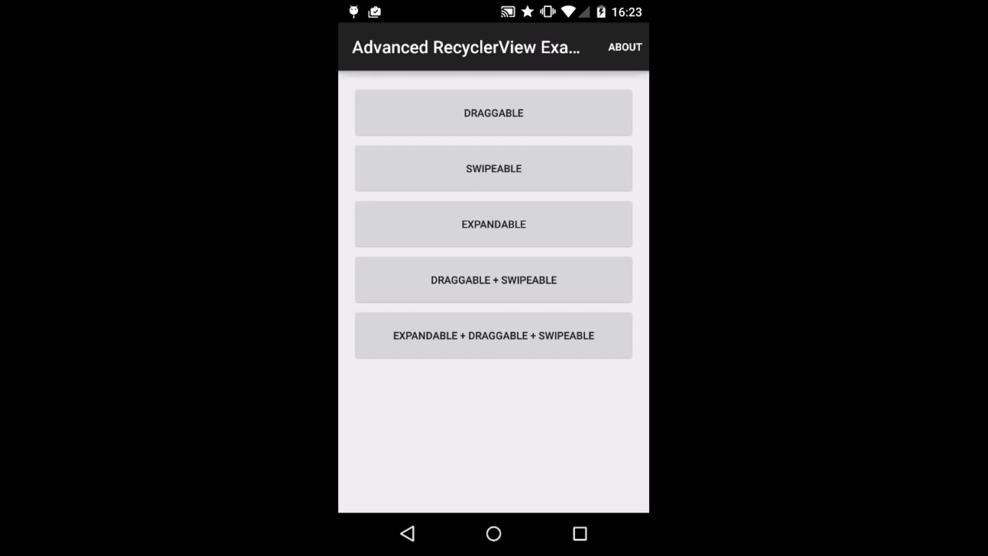
Review

Slide 20
Demo

